Slide 1

Vývoj a změny v přístupu k rozvodu u nás
Rozvodem zanikají všechna vzájemná a osobní majetková práce mezi rozvedenými osobami, která v manželství měla.
Jde o kogentní normu, tedy nejde se od ní odchýlit
Je potřeba, aby si manželé vyřešili majetkové poměry, upravili poměry k dětem a další poměry, které se mohou týkat společných věcí. Jde o podmínku pro rozvod.

Slide 2
Rozvod se zjišťováním příčin rozvratu, pokud není důvod (příčina), pak k rozvodu nedojde
Rozvod bez zjišťování příčin – podmínky:
  Manželství trvalo nejméně jeden rok a manželé spolu déle než 6 měsíců nežijí
  Manželé se dohodli na úpravě poměrů dětí pro dobu po rozvodu
  Manželé se dohodli na úpravě svých majetkových poměrů, bydlení, výživného…

Slide 3
Historický vývoj právního rámce rozvodu
Rozvod je u nás znám od 19. století. Obecný zákoník občanský umožňoval rozlučitelnost manželství mezi nekatolíky.
Po vzniku tzv. první republiky byla rozluka možná i mezi katolíky
1963 vznikl Zákon o rodině. Byl v platnosti až do roku 2014. Zde se již objevilo, že nesměla chybět práva a povinnosti rodičů k dětem pro dobu po rozvodu a soud musel přihlédnout k tomu, zda rozvod nepoškodí výchovu dětí, a není v rozporu s jejich zájmy

Slide 4
V době vzniku Zákona o rodině se nepochybovalo o nezastupitelné roli matky, takže otec neměl velké naděje při rozhodování o svěření do jeho péče
K velké změně došlo v roce 1998 – úprava péče o děti je zvlášť od samotného rozvodu a bez této úpravy nelze manžele rozvádět.
Rozvodem rodičů žádný z rodičů neztrácí rodičovskou odpovědnost

Slide 5
Práva dítěte
Bez ohledu na věk jsou základní lidská práva ukotvena již v preambuli Ústavy ČR. Ta odkazuje na nedotknutelnou hodnotu lidské důstojnosti a svobody. Tyto hodnoty dále rozvíjí LZLPS
V článku č. 32 se píše o tom, že rodičovství a rodina jsou pod ochranou zákona a že zvláštní ochrana dětí a mladistvých je zaručena.
Ve vztahu k rozvodu z daného vyplývá, že při rozvodu má dítě právo na důstojný proces, ve kterém budou chráněna jeho práva, přičemž bude moci svobodně projevit svůj názor.

Slide 6
Úmluva o právech dítěte
Jde o mezinárodní úmluvu, která vstoupila v platnost 6. února 1991
„Zájem dítěte musí být předním hlediskem při jakékoli činnosti týkající se dětí, ať už uskutečňované veřejnými nebo soukromými zařízeními sociální péče, soudy, správními nebo zákonodárnými orgány“
Při rozvodu je potřeba nezapomínat na výchovný element konání orgánů, ale i rodičů

Slide 7
Rozvod z pohledu procesního práva
Zákon o zvláštních řízeních soudních č. 292/2013 Sb.
Občanský soudní řád č. 99/1963 Sb.
Oba určují postup řízení ve věcech péče o nezletilé

Slide 8
Rozvod manželství – občanský zákoník
§ 755
(1) Manželství může být rozvedeno, je-li soužití manželů hluboce, trvale a nenapravitelně rozvráceno a nelze očekávat jeho obnovení.
(2) Přesto, že je soužití manželů rozvráceno, nemůže být manželství rozvedeno, byl-li by rozvod v rozporu
a) se zájmem nezletilého dítěte manželů, které nenabylo plné svéprávnosti, který je dán zvláštními důvody, přičemž zájem dítěte na trvání manželství soud zjistí i dotazem u opatrovníka jmenovaného soudem pro řízení o úpravu poměrů k dítěti na dobu po rozvodu, nebo
b) se zájmem manžela, který se na rozvratu porušením manželských povinností převážně nepodílel a kterému by byla rozvodem způsobena zvlášť závažná újma s tím, že mimořádné okolnosti svědčí ve prospěch zachování manželství, ledaže manželé spolu již nežijí alespoň po dobu tří let.
(3) Mají-li manželé nezletilé dítě, které není plně svéprávné, soud manželství nerozvede, dokud nerozhodne o poměrech dítěte v době po rozvodu manželů.

Slide 9
Řízení soud zahajuje zpravidla na návrh jednoho z rodičů, nebo obou, či soudu viz § 13 ZŘS.
Dle § 37 ZŘS musí být ve sporu dítě zastoupeno opatrovníkem. Zpravidla je to OSPOD, což je uvedeno v § 455 ZŘS.
Před prvním jednáním může soud svolat k přípravě a projednání jiný soudní rok. Ten je upraven § 18 ZŘS. Zde je již prostor k názor dítěte a odstranění procesních vad, či vad návrhu.
Také může soud uložit manželům účast na mediaci, či rodinné terapii

Slide 10
Při rozhodování o svěření do péče jsou stanovena kritéria viz Občanský zákoník v § 97 odst. 2: „Při rozhodování o svěření do péče soud rozhoduje tak, aby rozhodnutí odpovídalo zájmu dítěte. Soud přitom bere ohled na osobnost dítěte, zejména na jeho vlohy a schopnosti ve vztahu k vývojovým možnostem a životním poměrům rodičů, jakož i na citovou orientaci a zázemí dítěte, na výchovné schopnosti každého z rodičů…“

Slide 11
Soud také pověřuje OSPOD, aby provedl šetření v místě bydliště nezletilého a poskytnul o tomto soudu zprávu.
Soud zjišťuje i vztahy mezi dítětem a osobami v domácnosti (např. nový partner/ka, nevlastní sourozenci atd.)
Cílem dokazování je totiž dobrat se pokud možno pravdivých poznatků o rozhodujících skutečnostech, jejich poznání poslouží soudu jako podklad pro spravedlivé, správné a zákonné rozhodnutí (Winterová, 2014:19)

Slide 12
Takové dokazování se může protáhnout – v roce 2017 soudy došly k rozhodnutí za 109 až 182 dnů. Toto protahování má však dopady na vztahy dětí k rodičům. Neexistuje pevně daná délka takového soudního řízení. V extrémních případech jde pak i o roky.

Slide 13
Svěřením dítěte do péče jednoho z rodičů nezaniká rodičovská odpovědnost druhého rodiče
Pokud z nějakého důvodu zanikne rodičovská odpovědnost některého z rodičů, pak však nezaniká jeho vyživovací povinnost
ObZ § 859
Vyživovací povinnost a právo na výživné nejsou součástí rodičovské odpovědnosti; jejich trvání nezávisí na nabytí zletilosti ani svéprávnosti.
ObZ § 874
Zbavení rodiče jeho rodičovské odpovědnosti ani její omezení nemá vliv na jeho vyživovací povinnost k dítěti.

Slide 14
Cochemský model
Jde o praxi mezioborové spolupráce napříč profesemi.
Vznikl v 90. letech v Německu (Město Cochem)
Hlavním iniciátorem změn byl soudce Jurgen Rudolph, jehož cílem bylo vyhnout se konfliktu při rozvodovém řízení
Princip včasné intervence formou dialogu

Slide 15
Pravidla Cochemské praxe
Soud nařizuje slyšení do 14 dnů od podání návrhu
Rodiče provází celým procesem odborníci
Rodiče mají hledat shodu
Pokud není shoda, pak jsou odesláni k poradenské schůzce
V centru jsou práva dítěte

Slide 16
Kniha „Ty jsi moje dítě“
Pohled dítěte vs. Strategie přežití dítěte
Rozdělení rodičů je traumatickou situací pro dítě a to si mnohdy dává rozpad manželství za vinu
Běžný soudní proces dává moc do rukou znalců, kteří jednoho z rodičů eliminují
Proto jsou přizváni do procesu rozhodování i další partneři, kteří vedou dialog
Všichni se mají snažit, aby dítěti zůstali oba rodiče

Slide 17
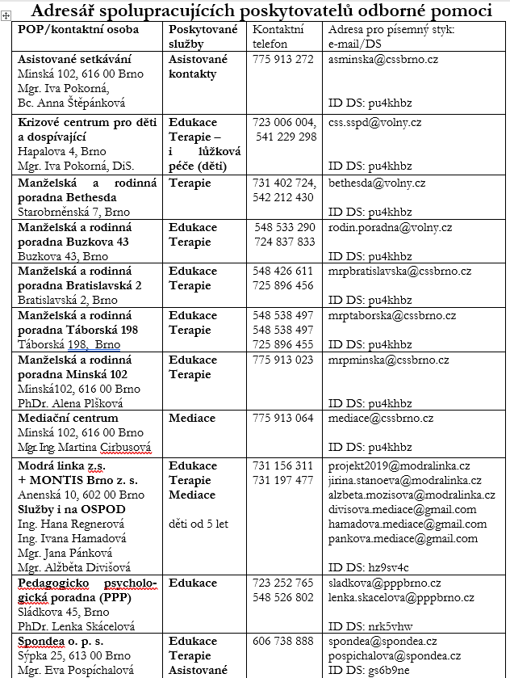
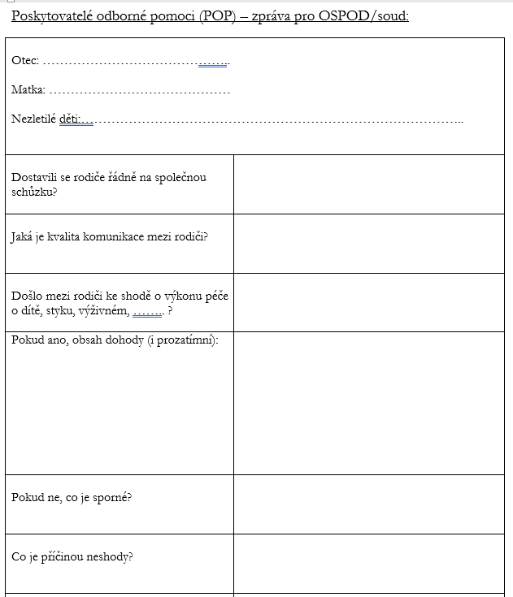

Slide 18
Všichni účastníci řízení by se měli vyhnout chování, které by přispívalo k vyostřování konfliktu.
Je třeba zabránit situacím, kdy jeden z rodičů odchází od soudu jako
poražený, protože v takovém případě (spolu)prohrává vždy také dítě.
Všichni účastníci řízení o péči o nezletilé děti a řízení o úpravu styku
(soud, OSPOD, advokáti, poradny, kolizní opatrovník, znalec) by se měli pokusit posílit samoregulační schopnosti rodiny a umožnit jejím členům, aby své aktuální a také budoucí konflikty řešili samostatně.

Slide 19
VIZE
Přechod od autoritativního rozhodování o dětech k procesu,
při němž zúčastněné instituce ve vzájemné spolupráci vedou
rodiče k převzetí odpovědnosti za budoucí život a perspektivu
dítěte.

Slide 20
Postup OSPOD - Cochem
OSPOD bude po zahájení řízení doručeno spolu s návrhem na zahájení řízení usnesení o jmenování OSPOD opatrovníkem, v němž bude rodičům uložena povinnost kontaktovat OSPOD.
OSPOD po doručení usnesení stanoví datum společné schůzky rodičů a dětí na OSPOD tak, aby se konala nejdéle 15 dnů po doručení usnesení a na tuto schůzku rodiče písemně pozve.
Rodiče by měli ještě před konáním schůzky kontaktovat OSPOD a sdělit mu své kontaktní údaje. Při této příležitosti OSPOD upozorní rodiče na datum společné schůzky.
Bude-li některý z rodičů (případně oba) požadovat přeložení schůzky na jiný termín, OSPOD je upozorní, že schůzku lze posunout pouze ze závažných důvodů (hospitalizace, zahraniční služební cesta) a se souhlasem druhého rodiče.
Pokud bude OSPOD datum společné schůzky posouvat, bere ohled na termín nařízeného soudního jednání. V případě, že v návrhu není avizována dohoda, bere ohled rovněž na to, aby se v případě neshody rodičů na společné schůzce stihla před nařízeným jednáním uskutečnit edukace u poskytovatele odborné pomoci (dále jen „POP“).

Slide 21
Na společné schůzce rodičů:
v případě, že rodiče již v návrhu avizovali dohodu, OSPOD zmapuje situaci v rodině, zjistí názor dítěte a s rodiči mj. probere obsah dohody a v případě, že má za to, že dohoda není v zájmu dítěte (např. příliš nízké výživné) na tuto skutečnost rodiče upozorní a pokusí se společně s nimi obsah dohody korigovat. Pokud ke korekci dohody nedojde, OSPOD upozorní rodiče, že dohodu v této podobě soud nemusí schválit,
v případě, že rodiče v návrhu dohodu neavizovali, OSPOD zmapuje situaci v rodině, zjistí názor dítěte a pokusí se rodiče přivést ke shodě ohledně výchovy, výživy a event. také úpravy styku s dítětem. Při této příležitosti OSPOD mj. rodiče poučí o průběhu soudního řízení za použití letáku, který na konci schůzky rodičům předá. Bude-li shody dosaženo, OSPOD tuto shodu rodičů písemně zaznamená s podpisy rodičů a přiloží ji ke své výchovné zprávě. Nebude-li shody rodičů dosaženo, OSPOD přímo na schůzce s rodiči dohodne termín odborné pomoci rodičů u POP (odborná pomoc = edukace, mediace, párová terapie, rodinná terapie…), a to tak, že OSPOD vybere ze seznamu POP vhodné zařízení a telefonicky ho zkontaktuje. Pokud se mu telefonický kontakt s POP nezdaří, vybere jiného POP a pokusí se telefonicky termín odborné pomoci domluvit u něj. Při výběru termínu odborné pomoci OSPOD bere ohled na termín nařízeného soudního jednání – je nutno rovněž ponechat POP čas na vypracování zprávy o odborné pomoci a její zaslání OSPOD. Dohodnutý termín odborné pomoci OSPOD zaznamená do letáku, který předá oběma rodičům, v letáku rovněž uvede adresu a telefonní kontakt vybraného POP.

Slide 22
Na společné schůzce rodičů:
Poté zašle OSPOD vybranému POP písemné potvrzení s obsahem: Dostaví se k Vám na edukaci/terapii/mediaci rodiče …………. nezletilého dítěte………….., spis je u nás veden pod sp. zn. …….., termín odborné pomoci byl telefonicky dohodnut na ….(datum, hodina, místo)… je nutno vyřešit/zaměřit se na…. (v čem vidí OSPOD problém). Zprávu
o odborné pomoci nám prosím zašlete nejpozději do….. (datum - nejméně 7 dnů před nařízeným jednáním) + případná další sdělení (např. zda už rodiče byli někde v MRP, chodí na terapii apod., upozornění na podezření na patologie, domácí násilí…). V odpovědi by pak měl OSPOD dostat zprávu od POP pro soud.
OSPOD vypracuje výchovnou zprávu a poté, co obdrží od POP zprávu o odborné pomoci, přiloží tuto zprávu ke své výchovné zprávě a zašle ji soudu tak, aby ji soud obdržel ideálně nejpozději 3 dny před nařízeným jednáním. OSPOD v případě potřeby provede u POP urgenci zaslání zprávy o odborné pomoci.

Slide 23
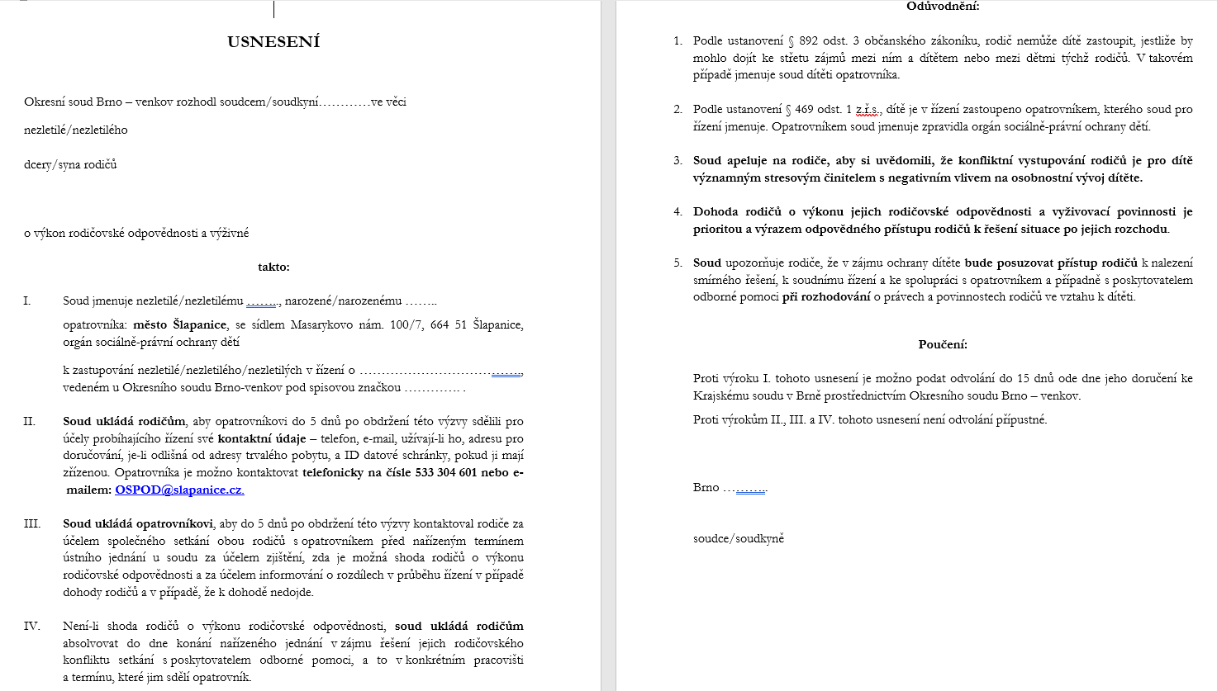

Slide 24
SLABÉ STRÁNKY
Na OSPOD se vrací rodiče, kteří dohodu uzavřeli mimosoudně , a tato není oběma rodiči dodržována
Na OSPOD i k soudu se vrací rodiče, kteří dohodu uzavřeli velmi brzy, v době nejostřejšího konfliktu
Pro OSPOD je toto řešení vysoce náročné, neboť se vede edukace s oběma rodiči najednou a pracovník se snaží dojednat dohodu
Rozdílný přístup jednotlivých soudců

